Slide 1

平安智慧城市云简介

Slide 2
一、科技创新
二、平安智慧城市云平台简介
三、智慧医疗产品简介及价值

Slide 3
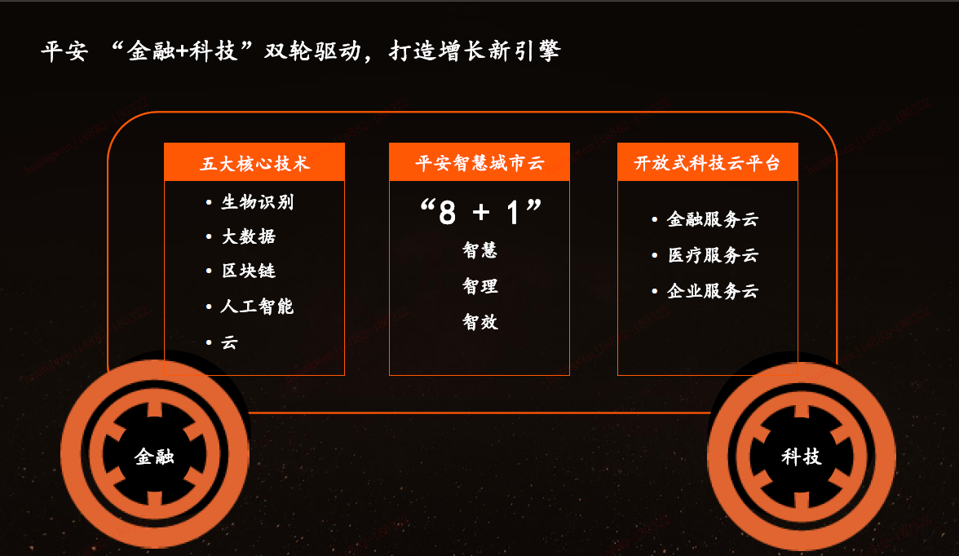
一、科技创新

Slide 4
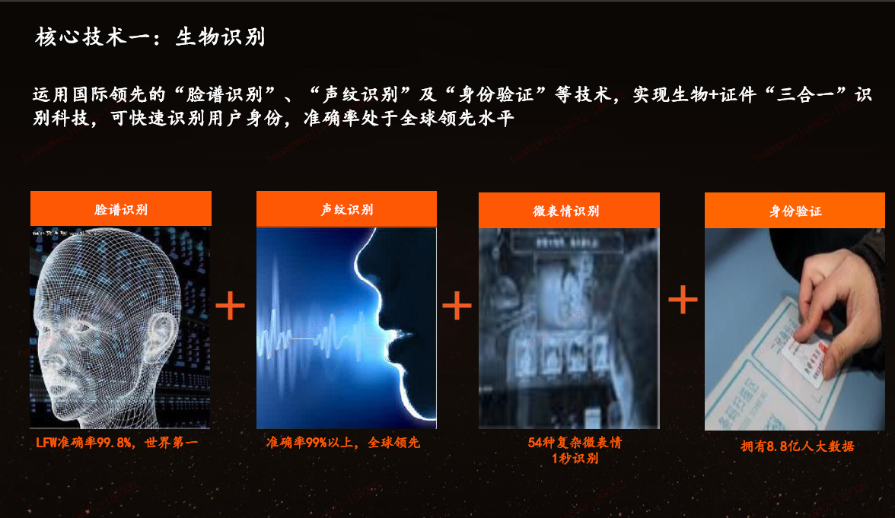

Slide 5
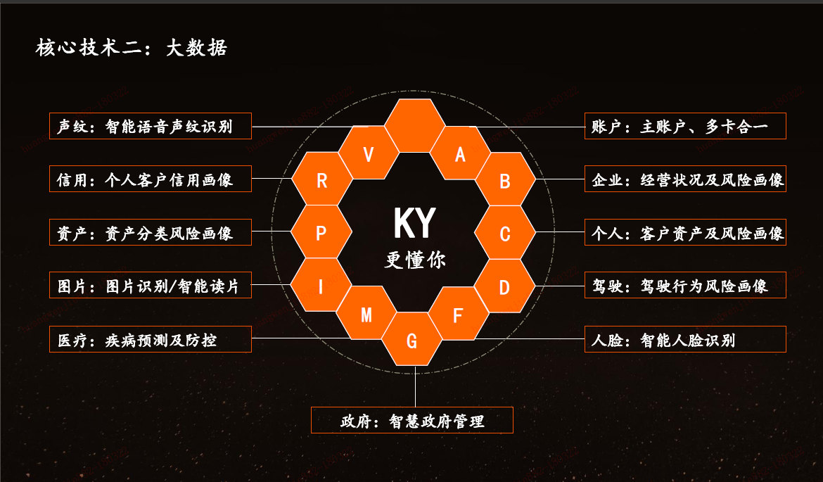

Slide 6
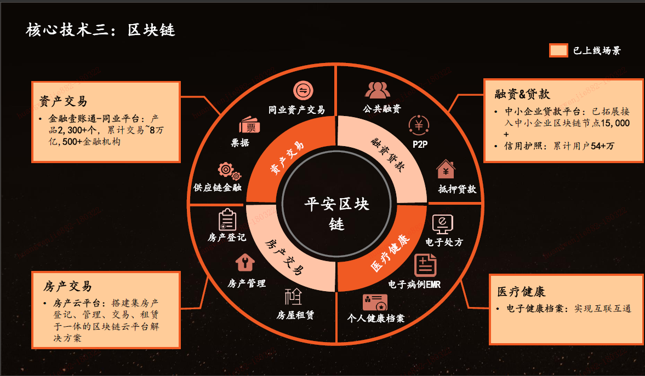

Slide 7
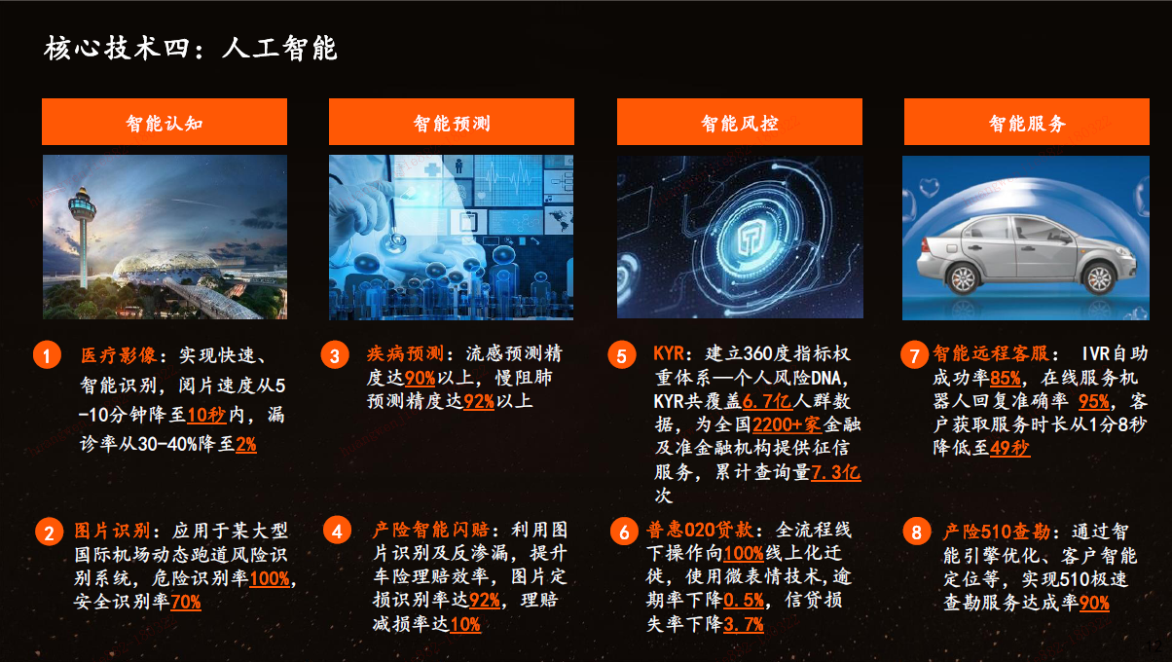

Slide 8
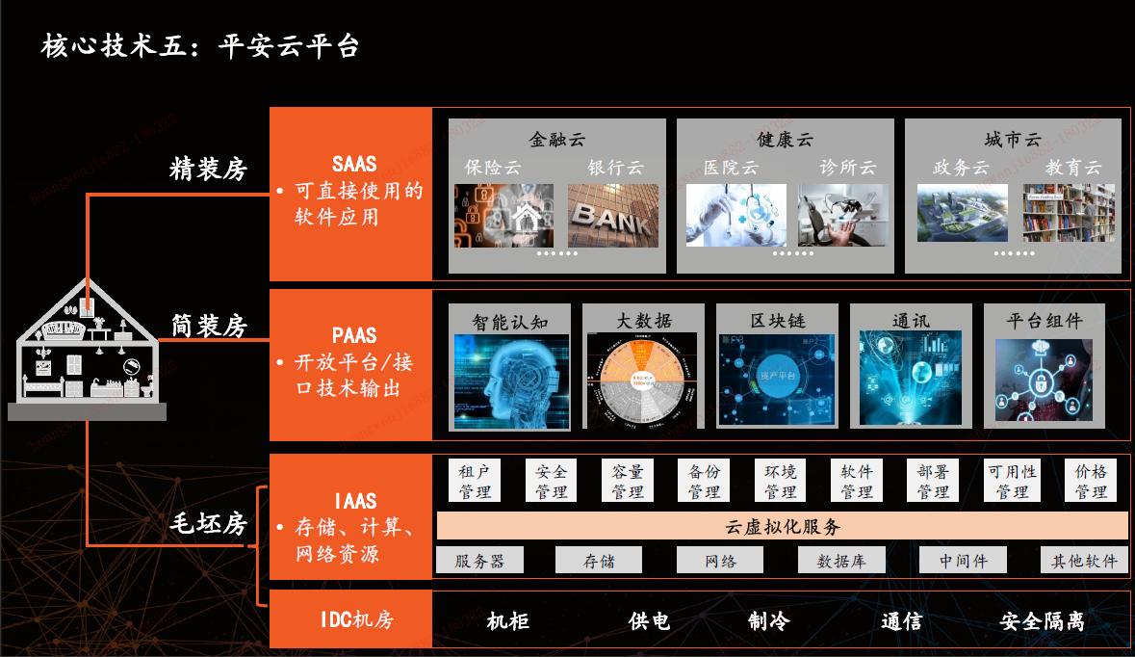

Slide 9
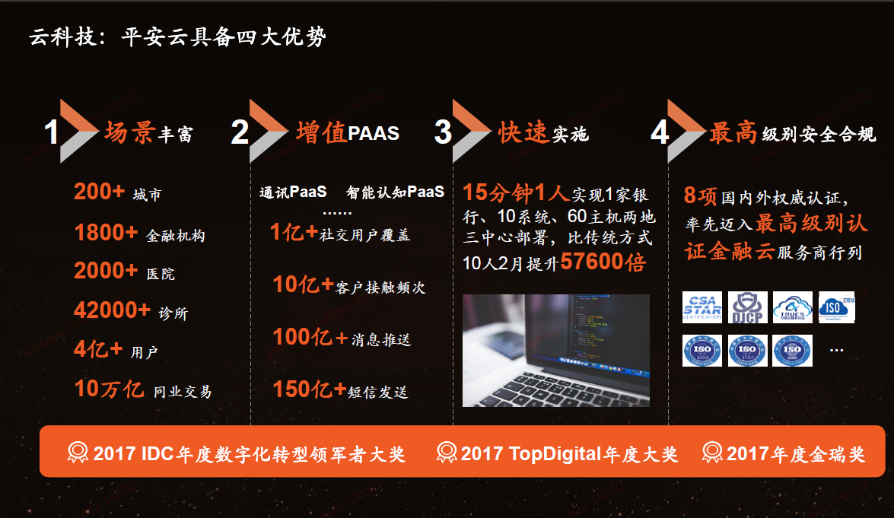

Slide 10
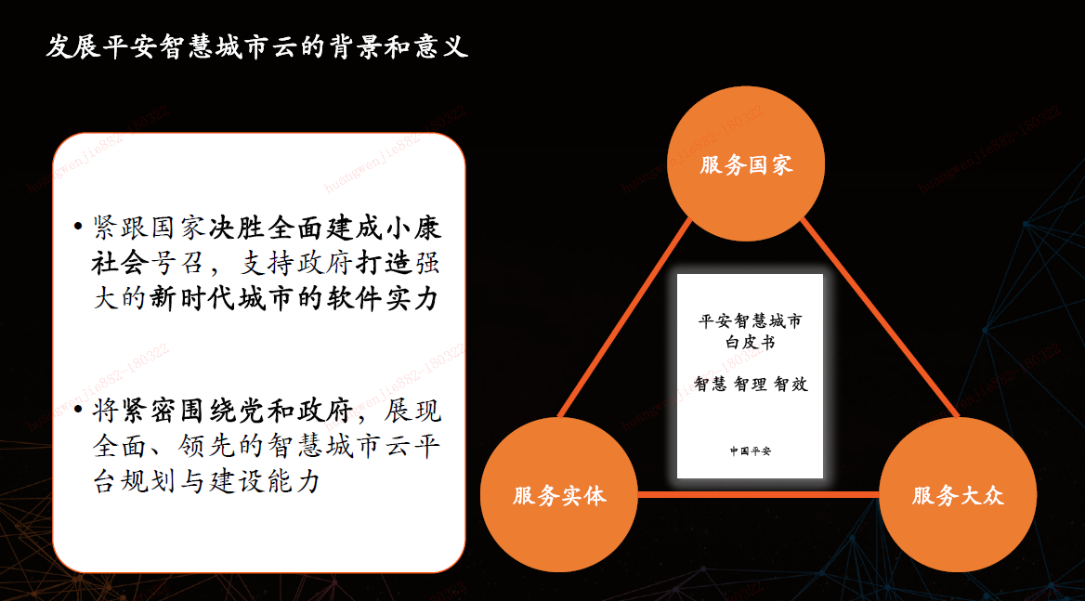
二、平安智慧城市云平台简介

Slide 11
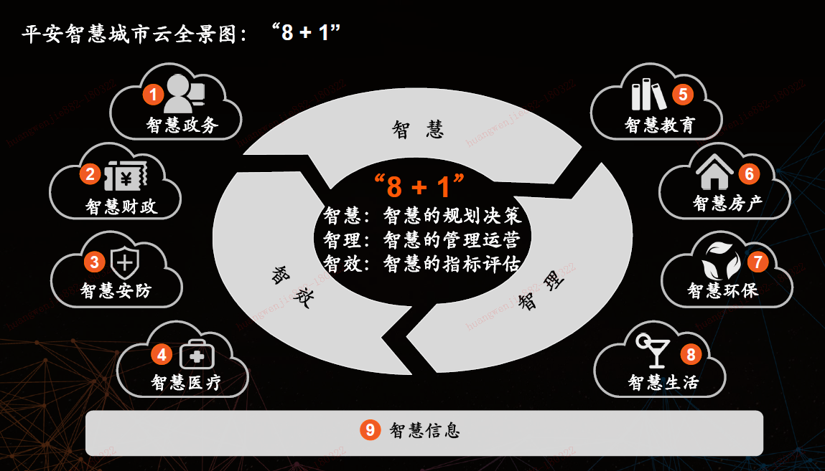

Slide 12
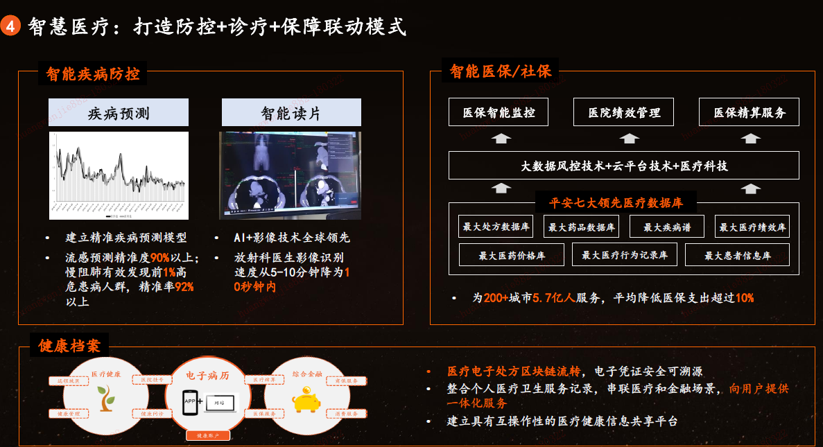

Slide 13

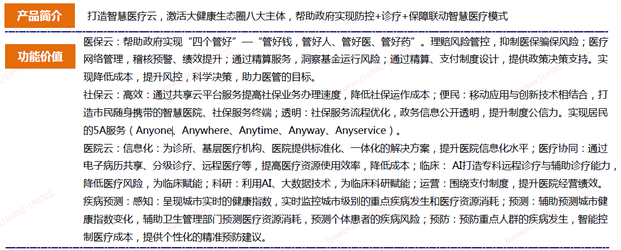

三、智慧医疗产品简介及价值

Slide 14
以上为平安智慧云部分情况简介，也为本次医疗云项目做出了简要的建议及介绍，希望能与湖北省委、省政府托付重任的湖北楚天云有限公司建立合作关系，上述材料供贵公司领导考量！
谢谢！
平安银行武汉分行公司业务一部
联系人：黄文杰
联系电话：13797466211

